Slide 1
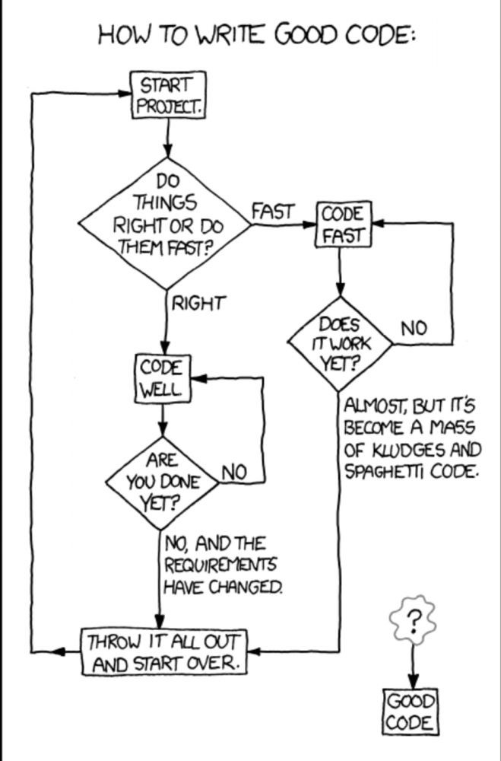
Exercício 1 – Importância de se escrever código limpo
Explique, com suas palavras, por que os seguintes princípios de código limpo são importantes:
1- Usar nomenclatura adequada
2- Resolver os problemas na causa raiz
3- Seguir a política do escoteiro
As respostas são subjetivas. A ideia é entender seu ponto de vista :)

Slide 2
Exercício 2 – Princípios de código limpo
Para cada uma das assinaturas de método abaixo, explique qual o princípio de código limpo que eles estão ferindo:
1- private void somaNumeros(int a, int b, int c, int d, int e, int f)
2- private void oPaiTaOn()
3- private double checaSaldoEAtualiza(long userId, double value)
Imagine deparar-se com um código assim no seu trabalho...

